Slide 1
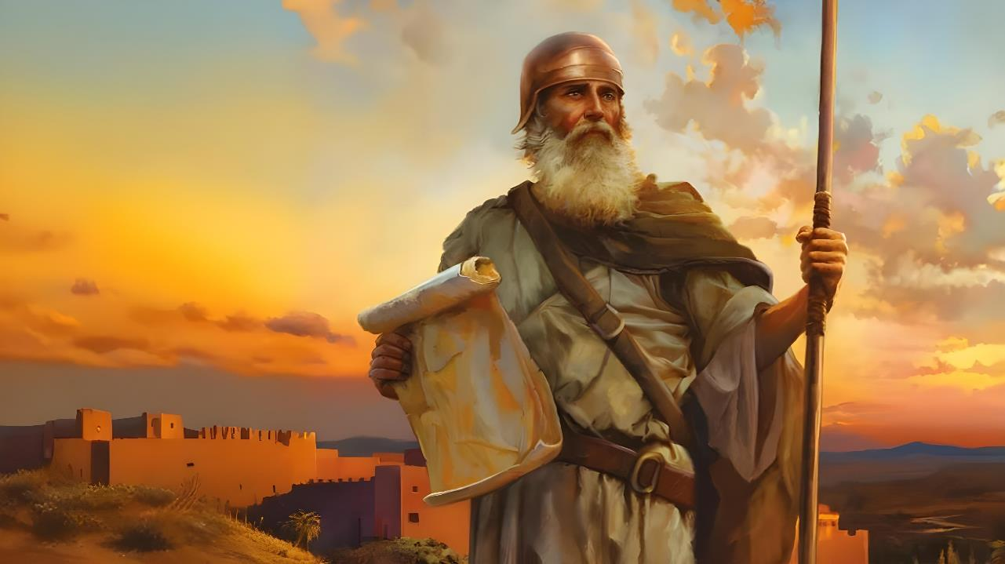
အောင်မြင်မှုသို့ခရီးလမ်းညွှန်
Lesson 1 for October 4, 2025

Slide 2
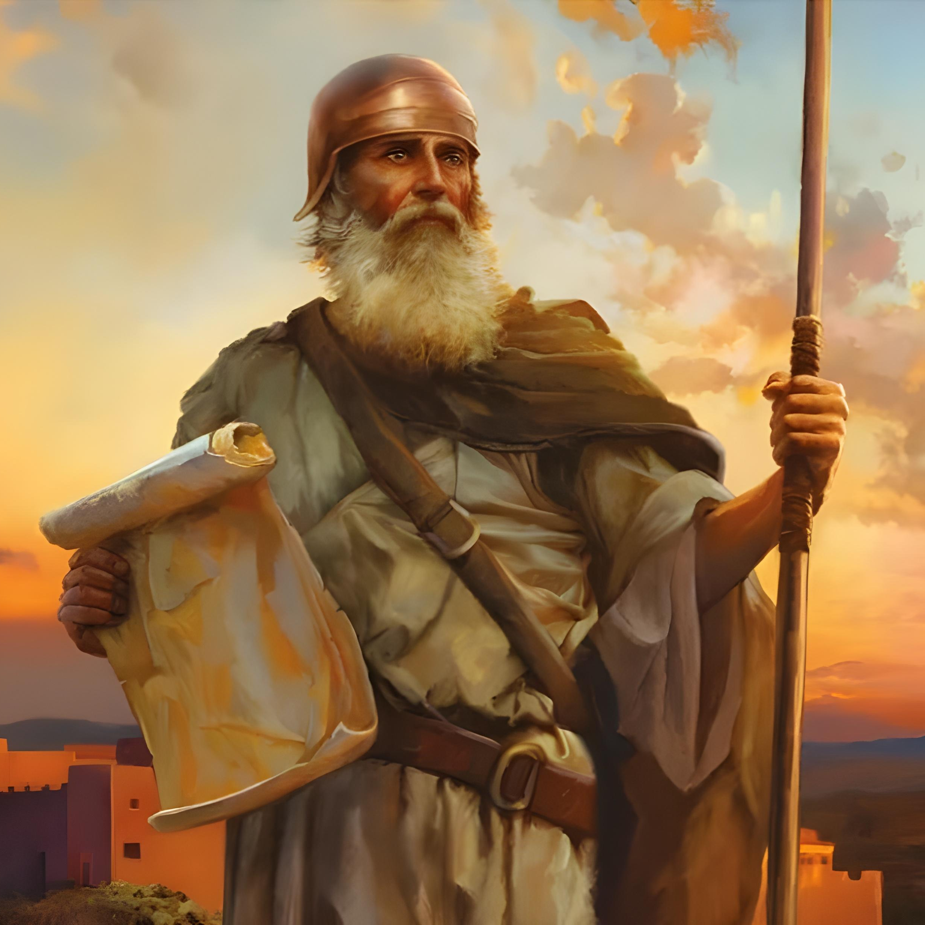
'အားယူ​၍​ရဲရင့်​ခြင်း​ရှိ​လော့​။ သင်​ပြု​လေရာရာ​၌အထမြောက်​မည့်​အကြောင်း သင့်​အားငါ့​အစေအပါး​ မောရှေမှာထား​ခဲ့​သော ​ပညတ်တရား​အလုံးစုံ​ကို လိုက်နာ​စောင့်ထိန်း​လော့​။ လက်ဝဲ​ဘက်​၊လက်ယာ​ဘက်​သို့ လွှဲ​မ​သွား​နှင့်​။ '
ယောရှုမှတ်စာ 1:7

Slide 3

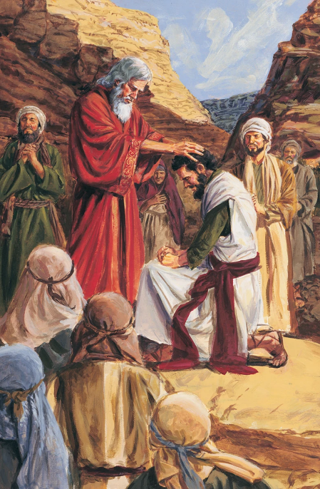
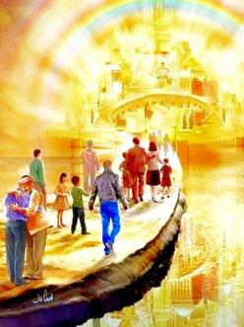


လေးဆယ်နှစ်ကြာတောထဲ၌လှည့်လည်ခြင်းပြီးဆုံးပြီးမျိုးဆက်သစ်တစ်ရပ်ပေါ်ထွန်းလာခဲ့သည်။ကတိတော်မြေကို သိမ်းပိုက်ရန်အချိန်ရောက်ရှိလာပြီ။မောရှေသည် ကွယ်လွန်သွားပြီဖြစ်၍၊ဤအမှုအတွက်ဘုရားသခင်ရွေးချယ်တော်မူသောခေါင်းဆောင်သစ်မှာယောရှုဖြစ်သည်။
သိမ်းပိုက်စစ်ဆင်ရန်မစတင်မီ၊ခေါင်းဆောင်သစ်နှင့်မျိုးဆက်သစ်တို့အားဘုရားသခင်ကိုအပြည့်အဝယုံကြည်ကိုးစားရန်ခေါ်တော်မူခြင်းခံရသည်။
ယခုခေတ်ကျွန်ုပ်တို့သည်ကောင်းကင်ဆိုင်ရာကတိတော်မြေခါနန်နယ်စပ်တွင် ရပ်တည်နေသည့်အချိန်၌၊
“အလွန်ခိုင်ခံ့သောစိတ်ဓာတ်နှင့် ရဲရင့်မှုရှိပါ” (ယောရှု ၁:၇) ဟူသော ဘုရားသခင်၏ ဖိတ်ခေါ်သံသည်ယနေ့တိုင်တောက်ပြောင်နေဆဲဖြစ်သည်။
နိဒါန်း (ယောရှု ၁း၁-၃)။
မောရှေနှင့် ယောရှု
  ယောရှုကျမ်း၏ဖွဲ့စည်းပုံ
ယောရှု၏ တာဝန် (ယောရှု ၁:၄-၉)
  ကတိတော်များကို အမွေဆက်ခံခြင်း ခိုင်ခံ့သောစိတ်ဓာတ်နှင့် ရဲရင့်ခြင်း
  တာဝန်တော်၏ အောင်မြင်မှု

Slide 4

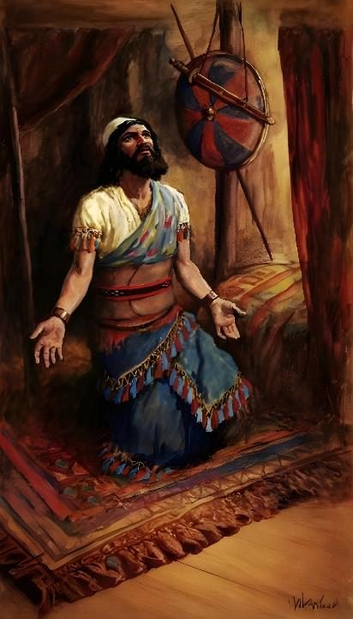

နိဒါန်း
(ယောရှု ၁း၁-၃)။

Slide 5







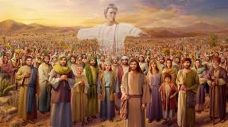
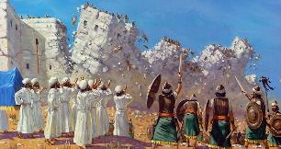








မောရှေနှင့်ယောရှု
ဘုရားသခင်သည် သူတို့အား ထင်ရှားစေတော်မူ၏။(ထွ. ၃:၂-၄; ယောရှု ၅:၁၃-၁၄)
ဖိနပ်ချွတ်ခိုင်းတယ်။
(ထွ. ၃:၅; ယောရှု ၅:၁၅)
သူတို့နှင့်အတူရှိမည်ဟုဘုရားသခင်ကတိပြုခဲ့သည် (ထွ.၃:၁၂; ယောရှု ၁:၅)။
ပသခါပွဲကို ကျင်းပကြတယ်။
(ထွ. ၁၂:၂၁-၂၃; ယောရှု ၅:၁၀)
ခြောက်သွေ့သောမြေပေါ်တွင် ရေကိုဖြတ်၍ ဖြတ်သွားကြသည်။
(ထွ. ၁၄:၂၁-၂၂; ယောရှု ၃:၁၄-၁၇)
ပထမ၌မန္နလာ၍ဒုတိယ၌ရပ်တန့်သွားသည်။(ထွ.၁၆:၄-၅၊၃၁; ယောရှု ၅:၁၁-၁၂)
ပြည်ကို စူးစမ်းရန် သူလျှိုများ စေလွှတ်ခဲ့သည်။(တော. ၁၃:၁-၃; ယောရှု ၂:၁)
'ထာဝရဘုရား​၏​အစေအပါး​မောရှေ​ကွယ်လွန်​ပြီးသည့်နောက် မောရှေ​၏​လက်ထောက်​ဖြစ်​သော နုန်​၏​သား​ယောရှု​အား ထာဝရဘုရား​က 'ယောရှုမှတ်စာ 1:1
ယောရှုကျမ်းအခန်းကြီး(၁)တွင်မောရှေအားအကြိမ်တစ်ဆယ့်တစ်ကြိမ် ဖော်ပြထားပြီး၊သူ၏အမည်သည်ဤကျမ်းတစ်ခုလုံးတွင်ထပ်ကာထပ်ကာပေါ်လွင်နေသည်။
ခေါင်းဆောင်နှစ်ဦးကြားတွင် ဆင်တူရာများစွာရှိပါသည်။
ယောရှုကျမ်းအခန်းကြီး(၁)သည်အစ္စရေးလူတို့၏ကြီးမြတ်သောခေါင်းဆောင်နှစ်ဦးအကြား အဆင့်ဆင့်လွှဲပြောင်းမှုကို ဖော်ပြထားသော်လည်း ၎င်းတို့ထဲမှတစ်ဦးမှမဟုတ်ဘဲဘုရားသခင်ကိုယ်တိုင်သာလျှင်ဤစာအုပ်၏အဓိကဇာတ်ဆောင်ဖြစ်သည်။ဤစာအုပ်ကိုဖွင့်ဆိုခဲ့သည်မှာကိုယ်တော်၏နှုတ်ကပတ်တော်များပင်ဖြစ်ပြီးကိုယ်တော်၏ခေါင်းဆောင်မှု သည်သာလျှင်အဓိကအကြောင်းအရာဖြစ်သည်။အစ္စရေးလူတို့၏အမှန်တကယ်ခေါင်းဆောင်သည်ဘုရားသခင်ပင်ဖြစ်ကြောင်းကိုမူယုံမှားဖွယ်ရာမရှိပေ။

Slide 6

ယောရှုသည်ထိုအချိန်တွင်အစ္စရေးတို့၏အသိအမှတ်ပြုခံခေါင်းဆောင်ဖြစ်လာပြီဖြစ်သည်။၎င်းသည်အဓိကအားဖြင့်စစ်သူကြီးအဖြစ်လူသိများခဲ့ပြီး၎င်း၏ဉာဏ်ရည်နှင့် စရိုက်လက္ခဏာများသည်ထိုကာလ၏လိုအပ်ချက်နှင့်ကိုက်ညီစွာအထူးတန်ဖိုးရှိခဲ့ သည်။ရဲရင့်ခြင်း၊စိတ်ဓာတ်ခိုင်မာခြင်း၊ဇွဲလုံ့လရှိခြင်း၊အချိန်မီလျင်မြန်စွာဆုံးဖြတ်နိုင်ခြင်း၊အဂတိလိုက်စားခြင်းကင်းခြင်း၊မိမိအုပ်စိုးရသူများ၏အကျိုးအတွက်မိမိအတ္တကိုမေ့လျော့ခြင်းနှင့်အထူးသဖြင့်ဘုရားသခင်အားသက်ဝင်ယုံကြည်မှုဖြင့်စွမ်းအားရှိ သည်။ဤသည်တို့မှာကတိတော်မြေသို့ဝင်ရောက်ရန်အစ္စရေးတပ်မတော်ကိုဦးဆောင်ရန်ဘုရားသခင်ရွေးကောက်တော်မူသောယောရှု၏စရိုက်လက္ခဏာများပင်ဖြစ်သည်။
တောနယ်တွင်နေထိုင်စဉ်ကာလအတွင်း၎င်းသည်မောရှေ၏အဓိကအကူအညီအဖြစ် တာဝန်ထမ်းဆောင်ခဲ့ပြီးကျိုးနွံစွာဖြင့်ဝန်မလေးခြင်း၊အခြားသူများသံသယရှိသည့်အခါ ခိုင်မြဲစွာရပ်တည်နိုင်ခြင်း၊အန္တရာယ်အလယ်တွင်ပင် အမှန်တရားအတွက် မပြိုမလဲ ခိုင်မာစွာရပ်တည်နိုင်ခြင်းစသည့်အရည်အချင်းများကြောင့်ဘုရားသခင်၏အသံတော်ဖြင့်တာဝန်ပေးခြင်းမခံရမီကတည်းကမောရှေအား ဆက်ခံရန် ၎င်း၏ ထိုက်တန်မှုကို အထင်အရှေး ပြသခဲ့ပြီးဖြစ်သည်။
EGW (Patriarchs and Prophets, p. 481)

Slide 7

  ယောရှုကျမ်း၏ဖွဲ့စည်းပုံ
'“​ငါ​၏​အစေအပါး​မောရှေ​ကွယ်လွန်​ပြီ​။ ထို့ကြောင့် သင်​နှင့်​ဤ​လူ​အပေါင်း​တို့​သည် ဤ​ဂျော်ဒန်​မြစ်​ကို​ကူး​ပြီးလျှင် အစ္စရေး​အမျိုးသား​တို့​အား ငါ​ပေး​သော​ပြည်​ထဲသို့ ဝင်​ကြ​လော့​။ 'ယောရှုမှတ်စာ 1:2
ယောရှုကျမ်းသည်အဲဂုတ္တုပြည်မှခေါ်ထုတ်တော်မူစဉ်ကကတိတော်မြေကနာနန်ကိုပေးသနားရန်အစ္စရေးလူမျိုးအားချမှတ်ပေးတော်မူခဲ့သောဘုရားသခင်၏ကတိတော်များပြည့်စုံခြင်းအကြောင်းကိုတင်ပြထားသည်။အမှာစကား(အခန်ကြီး၁)နှင့်ကျမ်းတစ်ခုလုံးကိုအဓိကအပိုင်းကြီးလေးပိုင်းခွဲခြားထားသည်။
"ကနာနန်ပြည်သို့ ဖြတ်ကျော်ဝင်ရောက်ခြင်း"
Joshua 1:1-9
Joshua 1:1-5:12
ခါနန်ပြည်ကို သိမ်းပိုက်ခြင်း
Joshua 1:10-11
Joshua 5:13-12:24
အမွေမြေခွဲဝေခြင်း
Joshua 1:12-15
Joshua 13:1-21:45
ပညတ်တော်အားနာခံမှုမှတစ်ဆင့်အမှုတော်ဆောင်ခြင်း
Joshua 1:16-18
Joshua 22:1-24:33

Slide 8
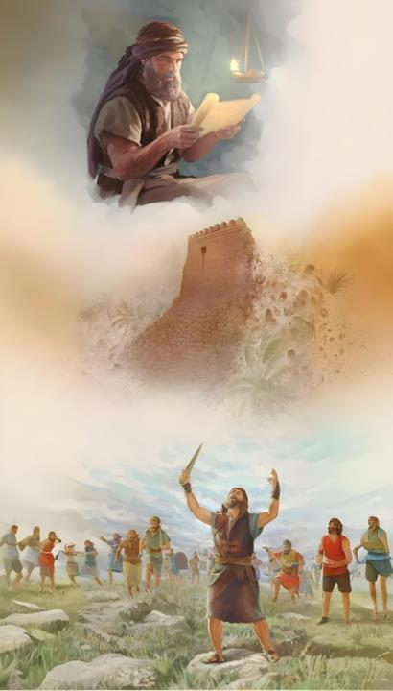
ယောရှု၏တာဝန် (ယောရှု ၁:၄-၉)

Slide 9

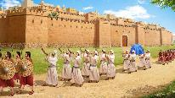
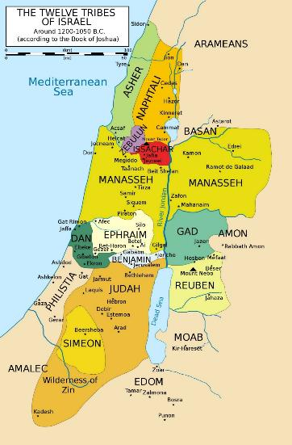
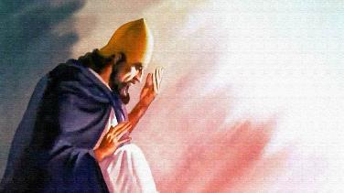
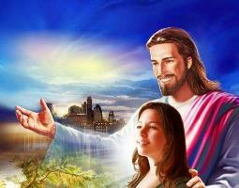
ကတိတော်များကိုအမွေဆက်ခံခြင်း
'မောရှေ​အား ငါ​ကတိပေး​ခဲ့​သည့်​အတိုင်း သင်​တို့​ခြေချ​လေ​ရာ​မြေ​ဟူသမျှ​ကို သင်​တို့​အား​ငါ​ပေး​မည်​။ 'ယောရှုမှတ်စာ 1:3
ယောရှု၁:၃တွင်ဘုရားသခင်သည်အနာဂတ္တိသက်တမ်းစကားဖြင့်မိန့်တော်မူသည်။ကိုယ်တော်သည်ကနာနန်ပြည်ကိုအစ္စရေးလူမျိုးအားအပ်နှင်းပြီးသားအဖြစ်မိန့်မြွက်တော်မူသည်။ဤအရာသည်သိမ်းပိုက်ခြင်း၏အောင်မြင်မှုကိုဘုရားသခင်ကတိပြုပြီးဖြစ်ကြောင်းပြည့်စုံသောအာမခံချက်ပေးခြင်းပင် ဖြစ်သည်။
EUPHRATES
ထို့နောက် ကိုယ်တော်သည် သိမ်းပိုက်ရမည့်နယ်နိမိတ် (ယောရှု ၁:၄) ကို သူတို့အား ပြန်လည်သတိပေးတော်မူသည်။ယော်ဒန်မြစ် (အရှေ့) မှ မြေထဲပင်လယ် (အနောက်) အထိ၊
တောကန္တာရ(တောင်)မှယူဖရေးတ်မြစ်(မြောက်)အထိရှိသောနယ်မြေဖြစ်သည်။
MEDITERRANEAN
ထို့နောက်ကိုယ်တော်သည်ယောရှုထံလှည့်၍ သူသည်ခိုင်မြဲပြီး ရဲရင့်ပါကမည်သူမျှသင့်‌ရှေ့၌ ရပ်တည်နိုင်မည်မဟုတ်ကြောင်းအာမခံချက်ပေးတော်မူသည် (ယောရှု ၁:၅-၆)။
JORDAN
သို့ရာတွင်အောင်မြင်မှုသည်ယောရှု၏ ကိုယ်ပိုင်အားထုတ်မှုတွင် မဟုတ်ဘဲဘုရားသခင်၏ကိုယ်တော်တိုင်ရှိခြင်း၌မူတည်နေပါသည်။ကျွန်ုပ်တို့တစ်ဦးချင်းစီအားကတိပေးတော်မူသကဲ့သို့ပင် ကိုယ်တော်သည်ယောရှုအားဤသို့အာမခံချက်ပေးတော်မူသည်–“ငါသည် သင့်အတူ ရှိနေမည်”(ယောရှု ၁:၅၊ မဿဲ ၂၈:၂၀)။
DESERT

Slide 10

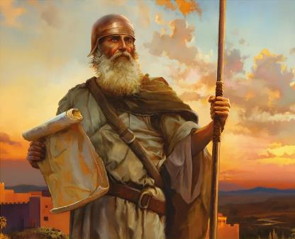
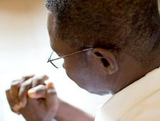
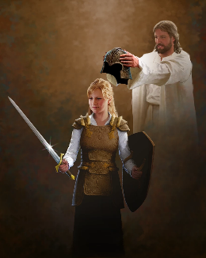
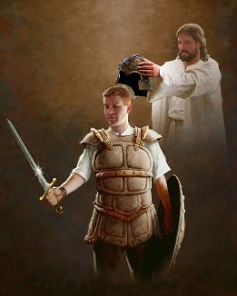
  ခိုင်ခံ့သောစိတ်ဓာတ်နှင့် ရဲရင့်ခြင်း
'သင့်​ကိုငါ​မိန့်မှာ​ထား​သည်​မ​ဟုတ်​လော​။အားယူ​၍​ရဲရင့်​ခြင်း​ရှိ​လော့​။မ​ကြောက်​နှင့်​။စိတ်​မ​ပျက်​နှင့်​။သင်​သွား​လေရာရာ​၌ သင်​၏​ဘုရားသခင်​ထာဝရဘုရား​သည် သင်​နှင့်အတူ​ရှိ​၏​”​ဟု မိန့်​တော်မူ​၏​။ 'ယောရှုမှတ်စာ 1:9
ယောရှုအားစစ်တိုက်ရန်စိတ်ဓာတ်ခိုင်မာပြီး ရဲရင့်ရမည်ဟု တောင်းဆိုမှု (ယောရှု ၁:၉) မပြုမီ၊
ပညတ်တရားကိုနာခံရန်စိတ်ဓာတ်ခိုင်မာပြီးရဲရင့်ရမည်ဟုဘုရားသခင်က၎င်းအားအရင်တောင်းဆိုတော်မူသည် (ယောရှု ၁:၇)။
"ယနေ့ခေတ်တွင်လည်းထိုနည်းတူစွာပါဘဲ။ဘုရားသခင်၏ပညတ်တော်များကို စောင့်ထိန်းရန် ကြိုးပမ်းရန်ဘုရားသခင်ကကျွန်ုပ်တို့အားတောင်းဆိုထားပါသည်(ဗျာ၊ ၁၄:၁၂)။ ဤအရာသည် ကျွန်ုပ်တို့၌ သတ္တိအလွန်ကြီးစွာ လိုအပ်ပါသည်။"
"သူ၏အပိုင်းတွင်၊"သင်သွားရာခရီးအရပ်တိုင်း၌ ငါသည် သင့်နှင့်ရှိမည်" (ယောရှု၁:၉)ဟူ၍ကတိတော်ပြုထားပါသည်။ကျွန်ုပ်တို့ဝင်ရောက်နေသောစစ်ပွဲကိုကူညီတိုက်ခိုက်ပေးမည်ဖြစ်ပါသည်။ဤသည်ရုပ်ဝတ္ထုခန္ဓာကိုယ်နှင့်ဆိုင်သောစစ်ပွဲမဟုတ်ဘဲ၊"မင်းစောင့်တို့ကို၎င်း၊အာဏာစက်တို့ကို၎င်း၊ဤလောက၏အမှောင်ထုကိုအုပ်စိုးသောသူတို့ကို၎င်း၊ကောင်းကင်ဘုံ၌ရှိသောဆိုးယုတ်ခြင်း၏ဝိညာဉ်အပေါင်းတို့ကို၎င်း"(ဧဖက်၆:၁၂)ဆိုင်ရာတိုက်ပွဲဖြစ်ပါသည်။�သို့တိုက်ခိုက်ရန်သူသည်လိုအပ်သောလက်နက်များကို(ဧဖက်၆:၁၃-၁၇)ကျွန်ုပ်တို့အားပေးသနားတော်မူပြီး ဖြစ်ပါသည်။"
"အောင်မြင်ခြင်း၏အဓိကသော့ချက်သည်ဘုရားသခင်အားအပြည့်အဝအာကိုးယုံကြည်ရန်ဖြစ်ပါသည်။ထိုသို့ယုံကြည်နိုင်ရန်အတွက်ကျွန်ုပ်တို့သည် နေ့စဉ် ထာဝရဘုရားနှင့် ဆက်သွယ်ဆက်ဆံရန် လိုအပ်ပါသည် (ဧဖက် ၆:၁၈)"။

Slide 11


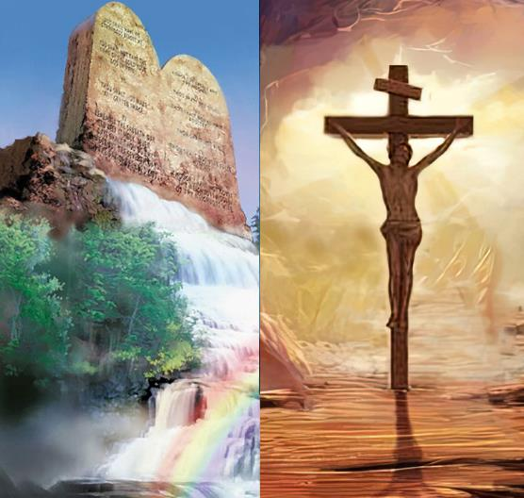
တာဝန်တော်၏ အောင်မြင်မှု
'ဤ​ပညတ်တရားကျမ်း​၌ ရေးထား​သမျှ​တို့​ကို လိုက်နာ​စောင့်ထိန်း​နိုင်​မည့်​အကြောင်း ထို​တရား​တို့​ကို သင့်​နှုတ်​မှ​မ​ကွာ​စေ​နှင့်​။ နေ့ညမပြတ် ဆင်ခြင်အောက်မေ့​ရ​မည်​။ သို့ပြုလျှင် သင့်​ဘဝ​လမ်းခရီး​၌ အထမြောက်​အောင်မြင်​လိမ့်မည်​။ 'ယောရှုမှတ်စာ 1:8
"ဘုရားသခင်၏ရှုထောင့်အမြင်မှအောင်မြင်မှု သည်လူသားတို့၏ရှုထောင့်အမြင်မှအောင်မြင်မှု နှင့် မတူညီပါ။"
"ဤလောက၌ခဏတာတည်မြဲသောအောင်မြင်မှုကိုဘုရားနှင့်လူ၏ပညတ်ချက်များကိုချိုးဖောက်ခြင်းဖြင့်ရရှိနိုင်သော်လည်း၊အမှန်စင်စစ်နှင့်ထာဝရတည်သော အောင်မြင်မှုကိုမူ ထိုသို့ချိုးဖောက်၍ မရနိုင်ပါ (ယောရှု ၁:၈)။"
ကျွန်ုပ်တို့သည်ဘုရားသခင့်ပညတ်တွင်ဖော်ပြထားသောစည်းမျဉ်းများနှင့်တန်ဖိုးများကိုလိုက်နာပါက အောင်မြင်မည်ဖြစ်သည်။ သို့သော် ဤကယ်တင်ခြင်းသည် အကျင့်အားဖြင့် ဖြစ်သည်မဟုတ်လော။
"မဟုတ်ပါ။ယုံကြည်ခြင်းနှင့်ပညတ်တရားသည်တစ်ခုနှင့်တစ်ခုခြားနား ဆန်ကျင်ခြင်း မရှိပါ။ ထို့ထက်ပို၍ တစ်ခုနှင့်တစ်ခု ဖြည့်စွက်ပေးကြသည် (ရော၊ ၃:၃၁)။ကျွန်ုပ်တို့သည်ပညတ်တရားအကြောင်းပြောသောအခါ၊ ကျွန်ုပ်တို့ကယ်တင်ခြင်းသို့ ရောက်ရှိသည့်နည်းလမ်းအကြောင်းမဟုတ်ဘဲ၊ ကျွန်ုပ်တို့နေထိုင်ကျင့်ကြံရမည့်ဘဝနည်းလမ်းအကြောင်းကိုပြောနေခြင်းဖြစ်ပါသည်။ဘုရားသခင်နှင့်ကျွန်ုပ်တို့၏ဆက်ဆံရေးသည်သူ၏အလိုတော်ကို နာခံခြင်းအားဖြင့် ထင်ရှားပြတင်ဆက်သည်။"

Slide 12

“ယုံကြည်သူသည်သခင်ဘုရား၌အစဉ်မပြတ်ခိုင်ခံ့သောကူညီမစသူရှိသည်။သခင်ဘုရား၏ကူညီမစခြင်းနည်းလမ်းကိုကျွန်ုပ်တို့နားမလည်နိုင်ကောင်းရှိသော်လည်း၊သူ့ကိုအားကိုးသောသူတို့ကိုသူသည် အစဉ်မပြတ်ကူညီမစတော်မူမည်ဟူသောအချက်ကိုမူ ကျွန်ုပ်တို့ ယုံကြည်စိတ်ချသည်။မိမိတို့အားဖျက်ဆီးရန်ရန်သူ၏အကြံအစည်များမအောင်မြင်စေရန်သခင်ဘုရားသည်မိမိတို့၏လမ်းကြောင်းကို မည်မျှကြိမ်ကြိမ်ညှိပေးတော်မူသည်ကိုယုံကြည်သူများသိရှိပါက၊ သူတို့သည်မပြေမလည်မကျေနပ်ဖွယ်ရာစကားများကိုပြောဆို ခြင်းဖြင့်မချော်လဲကြပေ။သူတို့၏ယုံကြည်ခြင်းသည်ဘုရားသခင်အပေါ်၌တည်မြဲနေပြီး၊စုံစမ်းနှောင့်ယှက်ခြင်းအဘယ်မျှကြောက်ရွံ့ဖွယ်ရှိသည်ဖြစ်စေ၊သူတို့ကိုမတုန်လှုပ်စေနိုင်တော့ပေ။သူသည်သူတို့၏ဉာဏ်ပညာနှင့်စွမ်းဆောင်ရည်ဖြစ်တော်မူကြောင်းဝန်ခံကြ လိမ့်မည်။သူတို့ကိုအသုံးပြု၍ဆောင်ရွက်စေလိုသောအရာကို လည်း ထင်ရှားစေတော်မူလိမ့်မည်။”**"
EGW (Prophets and Kings, p. 576)

